Slide 1
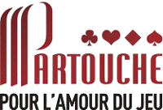
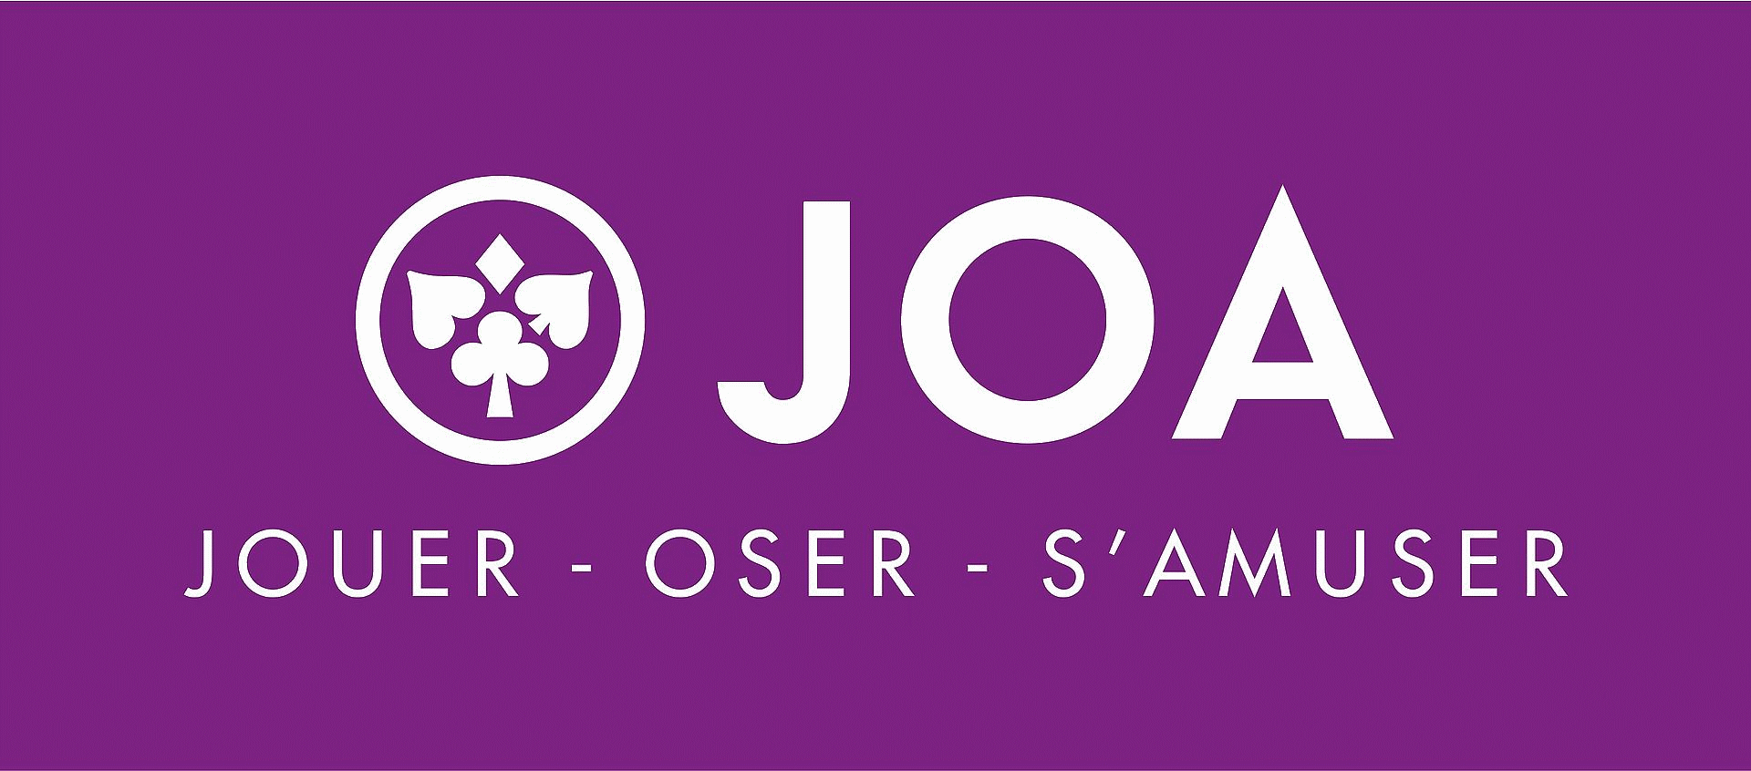
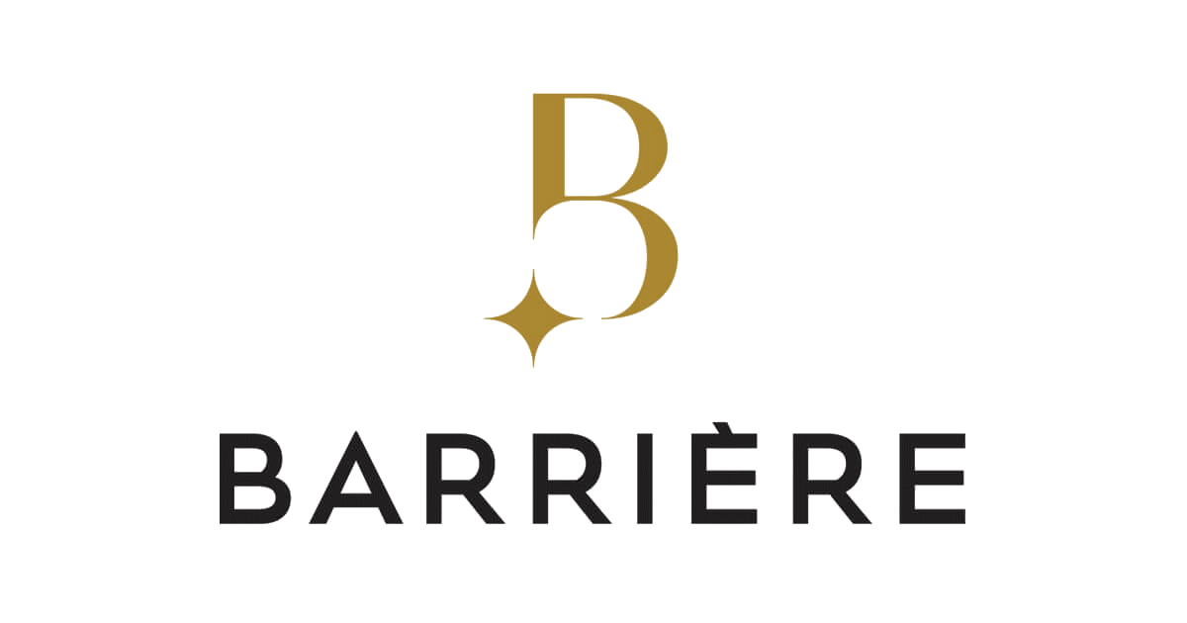

Casinos
de
France.

Slide 2
On dit souvent que la France est la patrie des casinos.
En effet, la France est connue pour certains de ses casinos les plus anciens, les plus célèbres et ayant le plus de succès en Europe.
Parmi ceux-ci se trouvent le Casino Le Croisette à Cannes, le Casino Barrière d’Enghien-les-Bains, avec vue sur le pittoresque lac d’Enghien, et le Casino Barrière de Deauville, la station balnéaire la plus appréciée de l’élite française.
Les français aiment jouer aux jeux de casino, il n’y a aucun doute. Il y a actuellement 200 casinos terrestres, situés dans toute la France.
Les casinos en France offrent les jeux de casino classiques favoris, tels que le Blackjack, la Roulette et le Baccarat, dont certaines des salles de poker les plus luxueuses et exclusives d’ Europe.

Slide 3
Barrière est une marque sous laquelle sont commercialisés les établissements de deux groupes distincts : Groupe Lucien Barrière (GLB) et Société Fermière du Casino Municipal de Cannes (SFCMC).
Fondé en 1912 par François André et développé successivement par Lucien Barrière, Diane Barrière-Desseigne et Dominique Desseigne, Barrière est devenu le leader français des casinos, une référence dans l'hôtellerie de luxe et un acteur global des loisirs et du divertissement.

Slide 4
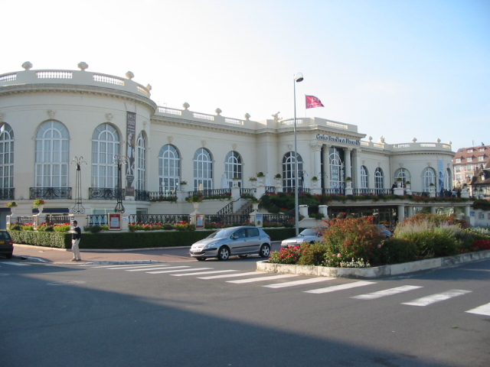
Le Casino de Deauville est un casino de style classique en Normandie.
Fondé en 1912, il appartient au Groupe Lucien Barrière et se situe face aux plages de la Manche. En 1912, Eugène Cornuché fait construire ce casino par l'architecte Georges Wybo. Il est inauguré le 11 juillet 1912. Il est entièrement restauré en style baroque par l'architecte designer Jacques Garcia en 1988.
Le 26 mai 1978,
le casino est le théâtre d'un braquage dont les auteurs sont Jacques Mesrine et François Besse.

Slide 5
Caractéristiques.
Orné de lustres en cristal, dorures, marbre, velours et moulures pareils à un palais sous un plafond de 20 mètres de haut, le Casino de Deauville abrite :
Un théâtre : le Petit Trianon, théâtre à l'italienne style XVIIIe siècle 400 places.
Un cinéma : projections du Festival du cinéma américain de Deauville.
Deux auditoriums de 500 à 700 places.
Trois restaurants : le Plaza Café, le Brummel et le Cercle.
Trois bars : le Plaza Café, le Cercle et un bar lounge: l'O2 .
Une discothèque : le Brummel Club.
Un grand salon de réception : le Salon des Ambassadeurs qui accueille notamment les dîners de gala des festivals du cinéma.

Slide 6
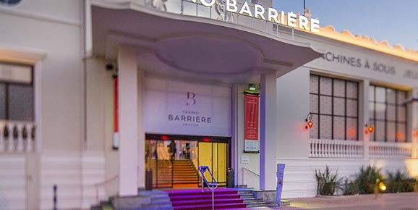
Le Casino Barrière Menton, bien plus qu'un Casino ! Un complexe de loisirs unique au coeur de la Perle de la France. En 2015, un programme de rénovation de plus de 3 millions d’euros lui redonne tout son éclat. À l’extérieur, l’harmonie originelle des façades Art Déco est restituée par l’ajout d’une extension. À l’intérieur, les 3 000 m² sont redistribués. Lobby de palace, salles de jeux qui se prolongent sur 200 m² en plein air, bar central et restaurants ouverts sur la Méditerranée. Le night-club, avec un espace VIP de près de 100 m², une immense piste de danse et une terrasse s’ouvrant sur la plage, enfièvre les nuits. Un nouveau phare pour attirer les visiteurs sur la Promenade du Soleil.

Slide 7
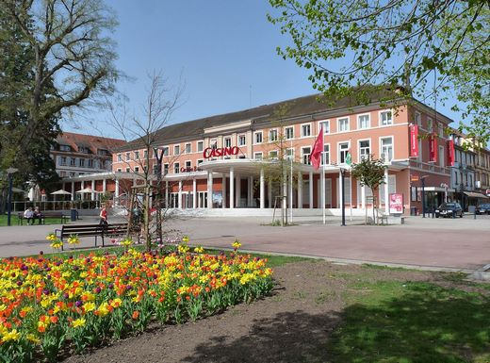
Le casino de Niederbronn-les-Bains est un établissement de jeu situé dans la station thermale historique de Niederbronn-les-Bains, au nord du département français du Bas-Rhin. Niederbronn est la première commune d'Alsace à profiter de l'ouverture des jeux de casinos. Le groupe Lucien Barrière a annoncé, en juillet 2015, la fin des travaux de rénovation du casino après neuf mois de chantier. Le casino dispose désormais d'un espace Lounge.

Slide 8
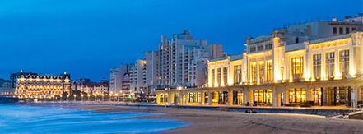
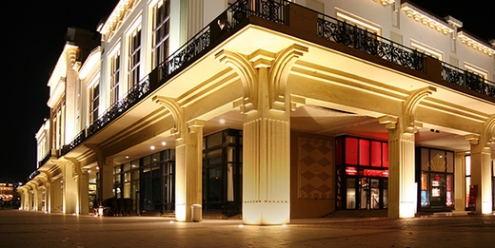
Une magnifique façade Art Déco dressée face à l’Océan.
Des colonnes et une galerie-promenade sur la plage. L’extérieur du Casino Barrière Biarritz, l’un des plus beaux bâtiments du Sud-Ouest, impressionne.

Slide 9
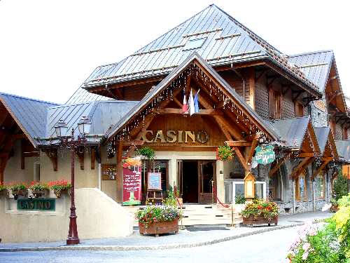
Situé à deux pas de la frontière suisse et de l’Italie,
le casino Barrière de Megève dispose d’un vaste choix de jeux de table ainsi que de nombreuses machines à sous.

Slide 10
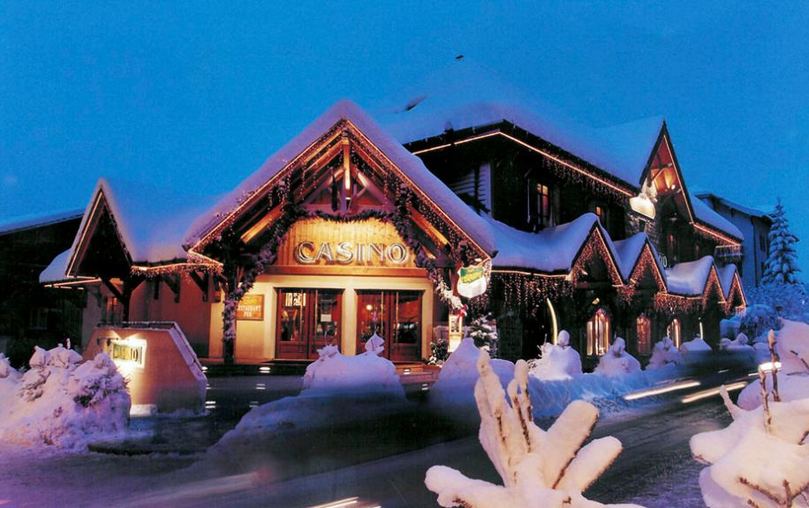
Casino de Mégève .

Slide 11
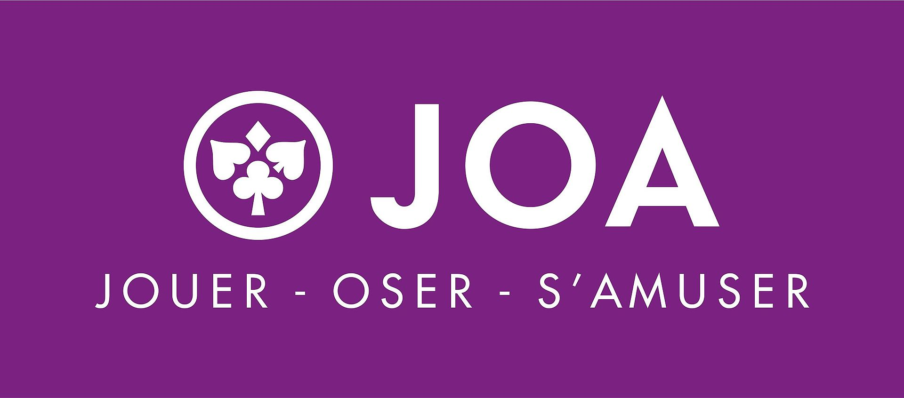
Le Groupe JOA est un groupe français de loisirs, spécialisé dans l'exploitation de casinos (établissements de jeux).
Il est le 3e opérateur français avec 22 casinos en France.

Slide 12
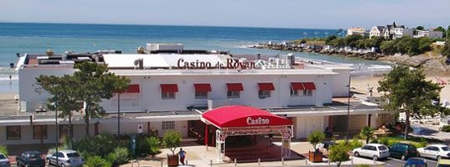
L'émergence du tourisme balnéaire et de la mode des « bains de mer » a conduit très tôt la municipalité de Royan à envisager la création d'établissements de loisirs.
Fréquentée par la bourgeoisie bordelaise, à l'instar de sa « rivale » Arcachon, puis par la haute société parisienne, Royan se dota ainsi de cinq casinos, dont un seul subsiste aujourd'hui. Certains de ces établissements furent considérés en leur temps comme des prouesses architecturales.

Slide 13
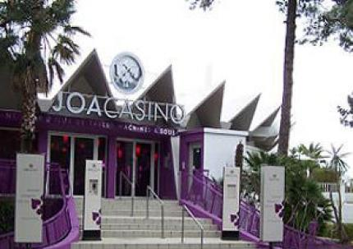
Situé au bord de la plage, le casino d'Argelès bénéficie d'un emplacement exceptionnel face à la mer, à seulement 25 minutes de Perpignan.
Terrasse, végétation luxuriante, piscine vous offrent un des cadres les plus exotiques de la Côte Vermeille. Profitez-en pour venir dîner à deux ou entre amis au restaurant, au bord de la piscine ou faire la fête dans la célèbre discothèque Le Playa Club !

Slide 14
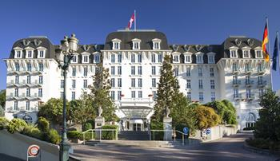
Implanté sur les rives du lac d'Annecy et face aux montagnes, le Casino Impérial d'Annecy est situé dans la majestueuse bâtisse qu'est l'Impérial Palace.

Slide 15
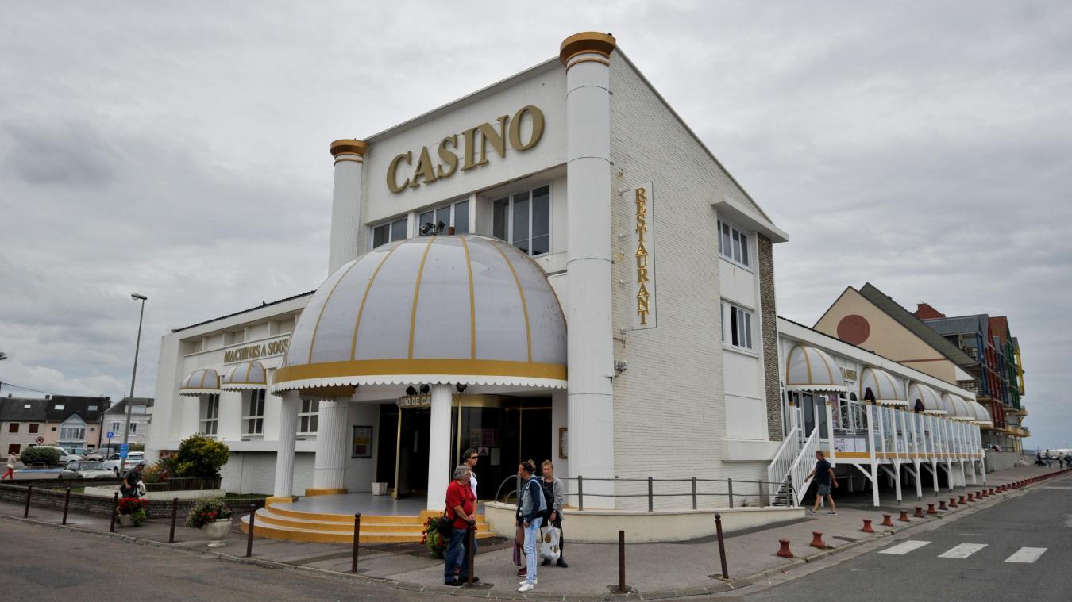
Le casino de Cayeux est l’unique casino de la côte Picarde et Cayeux sur mer compte parmi l’une des premières stations balnéaires créées en France en 1870. C’est aussi l’un des plus grand lieux de rendez-vous des kite-surfeurs de France .

Slide 16
Le Groupe Partouche est un groupe de loisirs français (casinos, hôtels, restaurants, thermes) créé en 1973 par Isidore Partouche.
Né en 1930 à Trézel (Algérie), Isidore Partouche fait l'acquisition en 1973 de son premier casino à Saint-Amand-les-Eaux.
En 1973, Isidore Partouche, rapatrié d’Algérie où il était radioélectricien concessionnaire de la société Philips, reprenait avec l’aide de ses frères et sœurs le casino de Saint-Amand-les-Eaux, avec son établissement thermal et la source d’eau minérale. Le redressement de ce casino, en grande difficulté, est assuré avec succès en lui appliquant les recettes commerciales « familiales », et permet à Isidore Partouche d’initier un développement qui se concrétise par des acquisitions de casinos dans le Nord de la France (Le Touquet en 1976, Forges-les-Eaux en 1986, Dieppe en 1988, Fécamp, Bagnoles et Vichy en 1989) et par une création de casino (Calais en 1982).
L’activité d’un casino se limite à cette époque aux seuls jeux traditionnels et la rentabilité des établissements en souffre, mais convaincu de la nécessaire évolution du secteur à terme, Isidore Partouche va jusqu’à vendre ses exploitations d’eau de source pour garder ses casinos.

Slide 17
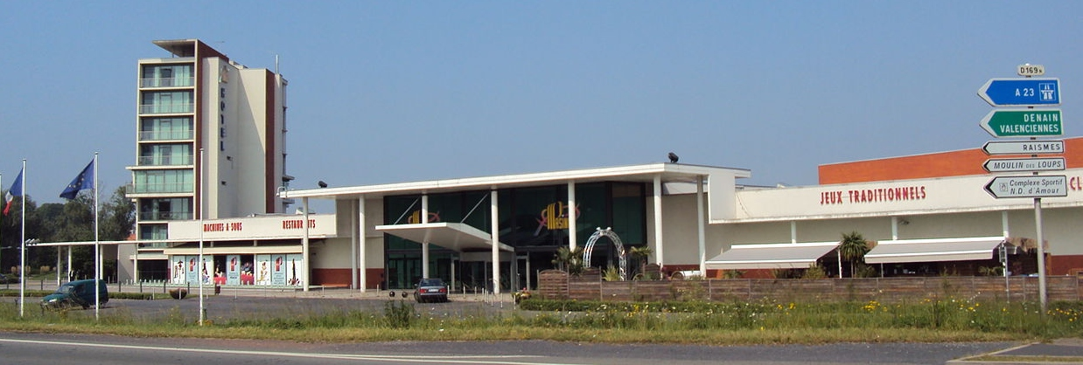
Au nord de Paris, à quelques kilomètres de Lille et de la Belgique,
Saint-Amand-les-Eaux c'est tout le charme d'une ville thermale, et c'est le site qu'a choisi le Groupe Partouche pour installer un complexe de loisirs entièrement dédié aux jeux et aux divertissements.
Concerts nationaux et internationaux, spectacles, restauration à thèmes, soirées lounge, conférences ou réceptions, hôtel quatre étoiles...
Bien au-delà des jeux de hasard, le Pasino invente une nouvelle façon de se divertir et de se réunir.

Slide 18
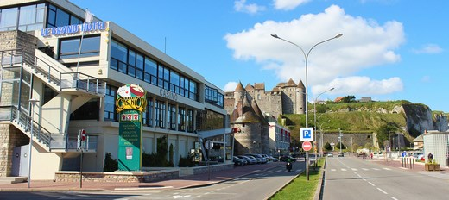
Casino de Dieppe .
Dans le centre de Dieppe, cet hôtel casino moderne se trouve à 3 minutes à pied des falaises et à 4 km du terminal de ferry de Dieppe
(avec traversée vers Newhaven).

Slide 19
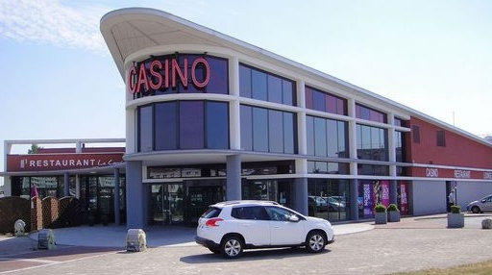
Le casino actuel de Boulogne sur mer est inauguré le 16 mai 2008 place de la République dans le quartier de Capécure. Il abrite une salle de jeux avec 75 machines à sous, une table de blackjack et une roulette anglaise mais également une salle de poker, un restaurant "Le Carré d'As" et une salle des fêtes.
Le casino rencontre un succès relativement important, malgré une baisse du nombre de visiteurs et du chiffre d'affaires depuis l'ouverture. Il continue néanmoins à rapporter beaucoup à la ville et à l'État.

Slide 20
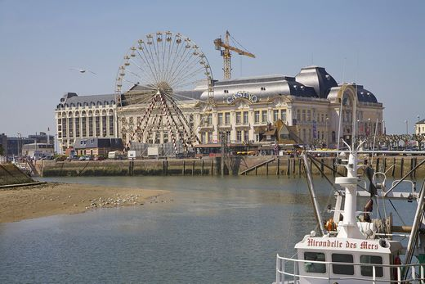
Le casino de Trouville-sur-Mer ,construit en 1912, se déploie sur 6 500 m². Il occupe un îlot formé par le boulevard de la Cahotte, le quai Albert-Ier et la place Foch, point névralgique de la ville entre les quais de la Touques et la promenade des Planches. Le casino actuel est inauguré le 29 juin 1912, seulement quinze mois après le début du chantier. Il est décoré dans un style colonial inspiré de la Louisiane, comme en témoignent les deux roues à aubes visibles dès l’entrée.

Slide 21
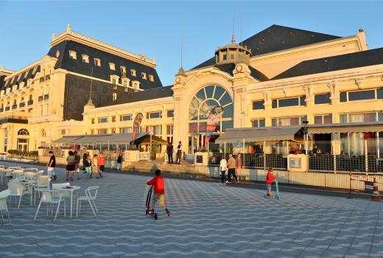
Au cœur de la côte fleurie le Grand Casino de Cabourg a été entièrement rénové il y a 2 ans. Vous y serez accueilli dans un nouveau concept où règne une ambiance festive et chaleureuse.

Slide 22
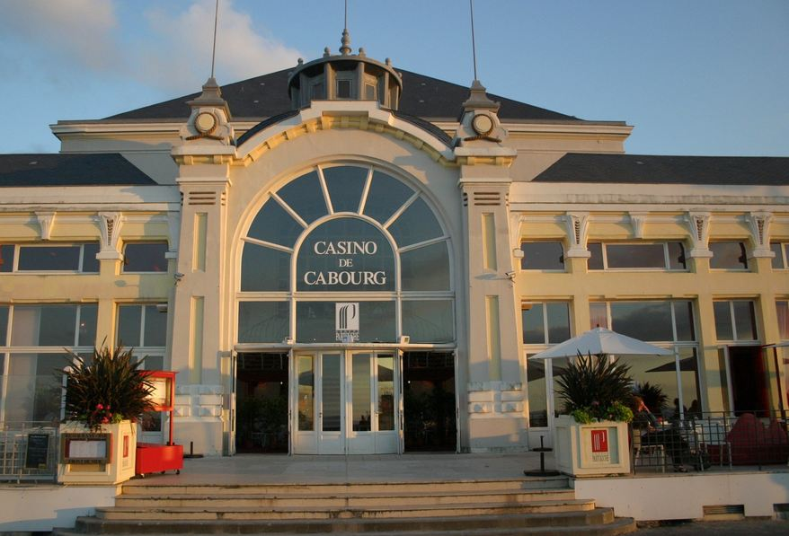

Slide 23
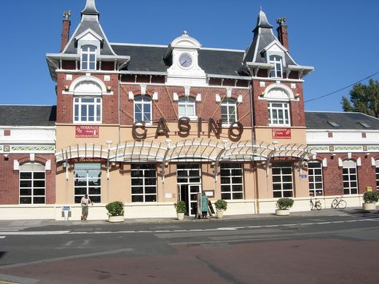
Le casino de Berck situé dans le département du Pas-de-Calais, se trouve dans un établissement du XXe siècle entièrement rénové. Il est situé à proximité des plages sur une avenue typique de l’architecture du Nord.
Il dispose d’un restaurant, « la Verrière », et d’une brasserie.
Des animations et soirées à thème sont organisées toutes les semaines.

Slide 24
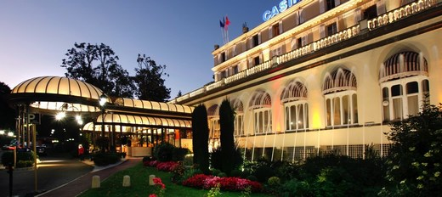
Le casino de Divonne les Bains actuel a ouvert ses portes le 1er juillet 1954.
Dès 1960, il se hisse avec 16 millions de recettes brutes au premier rang du classement officiel français des casinos. Rang qu'il conserve pratiquement sans interruption jusqu'au milieu des années 1990 et en 2002 il figurait encore au 2e rang. En 2009 le casino ne figure plus qu'au 13e rang du classement officiel français des casinos. Il appartient depuis 2005 au groupe Partouche.

Slide 25
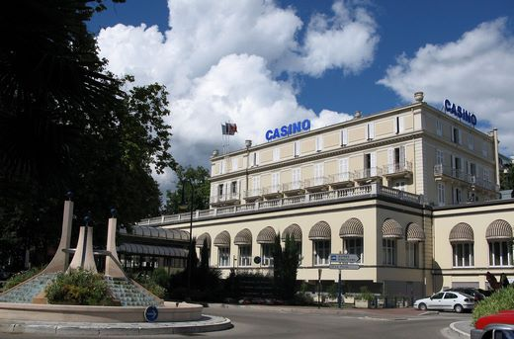
Casino de Divonne les Bains .

Slide 26
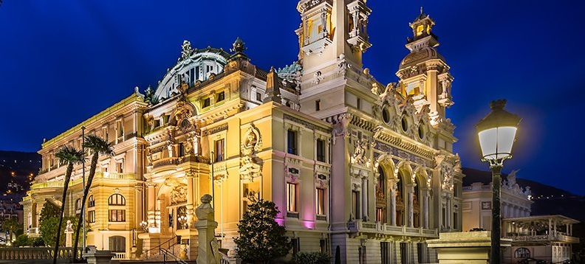
Le casino de Monte-Carlo est un prestigieux casino de style Belle Époque situé à Monaco, sur la Côte d'Azur. L'actuel bâtiment a été conçu en 1879 par Charles Garnier (qui construisit également l'Opéra de Monte-Carlo attenant). Il fait suite au premier casino qui fut inauguré sur ce site en 1863 par le prince Charles III de Monaco et par François Blanc, fondateur de la Société des bains de mer de Monaco. Aujourd'hui, la Société des Bains de Mer, devenue Groupe Monte-Carlo SBM est toujours propriétaire et exploitant du casino de Monte-Carlo.

Slide 27
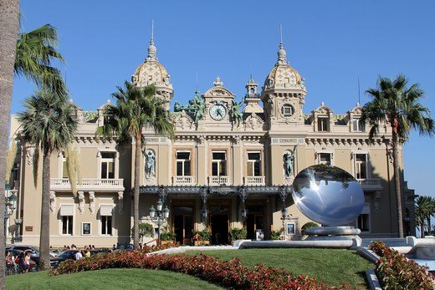
Casino de Monte Carlo .

Slide 28
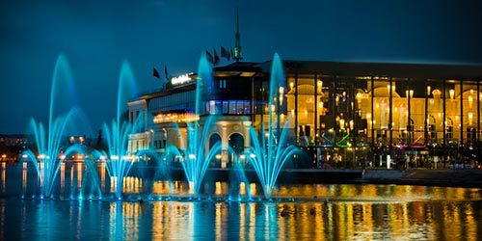
Le casino d’Enghien les Bains, un immense cocon de verre, une façade Belle Époque et une terrasse qui s’avance sur le lac. De jour, le mélange des styles intrigue. Le soir, la magie opère. Des fontaines de lumière se reflètent sur l’eau en changeant de couleur. À l’intérieur, vagues de balustrades, longues méduses lumineuses et fauteuils aux formes arrondies, le Lobby vous invite au dépaysement. Les fresques dorées inspirées de Klimt et le plafond étoilé des Salles des Jeux méritent à eux seuls le voyage. À l’étage, jingles et frontons colorés des Machines à sous vous transportent à Las Vegas. Plongez dans un monde fabuleux situé à 14 km des Champs-Élysées.

Slide 29
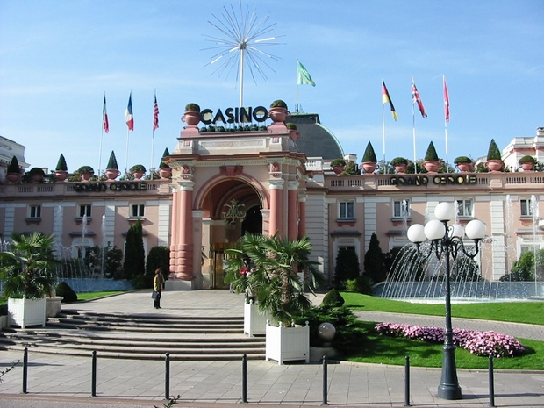
Le casino Grand-Cercle est situé à Aix les Bains. Il est installé dans le palais de Savoie, lequel constitue un ensemble architectural majeur en Savoie, au même titre que le casino d'Évian-les-Bains, un bâtiment témoignant par ailleurs de la volonté de la Maison de Savoie de figurer parmi les grandes familles princières européennes. Le lieu est inscrit et classé au titre des monuments historiques.
Le Casino Grand-Cercle fut inauguré par le Roi Victor-Emmanuel II de Savoie, en 1850, afin de renforcer l'aspect ludique de la cité thermale et ainsi attirer en la haute société et les artistes européens.
L’édifice qu'inaugura le roi fut réalisé par un architecte chambérien Charles-Bernard Pellegrini.

Slide 30
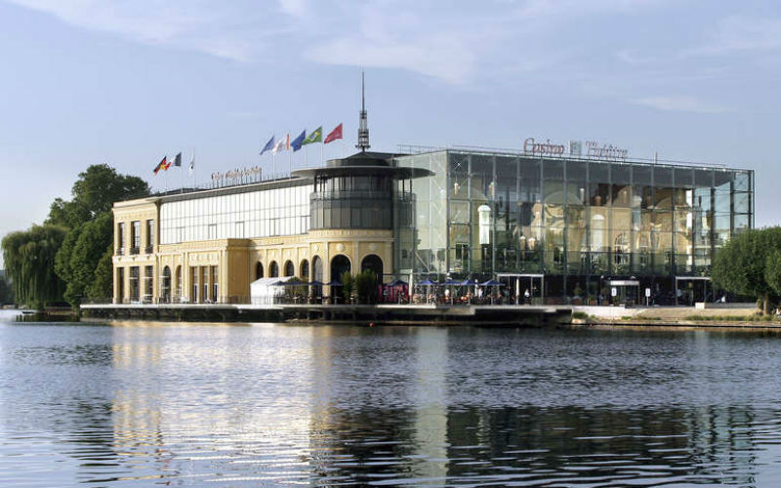
Le casino d'Enghien-les-Bains est situé sur les bords du lac d'Enghien à proximité des thermes. Il est le seul casino d'Île-de-France.
En plus des 1 500 m² dédiés aux machines à sous et de la salle de jeux de tables, le bâtiment dispose de deux restaurants et de trois bars. Le Casino d'Enghien-les-Bains est le premier casino français en chiffre d'affaires.

Slide 31
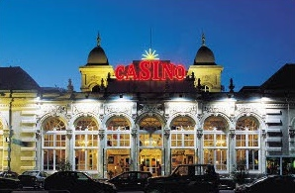
Le casino de Contrexéville a été construit en 1900 par l'architecte François Clasquin. Palais vénitien à l'extérieur, il possède des hauts plafonds de plus de six mètres, des boiseries et des peintures décoratives... Il accueille un théâtre classique de 300 places, trois salles de réception, et le casino proprement
(avec des machines à sous, Poker Texas Hold'em et Black-Jack).

Slide 32
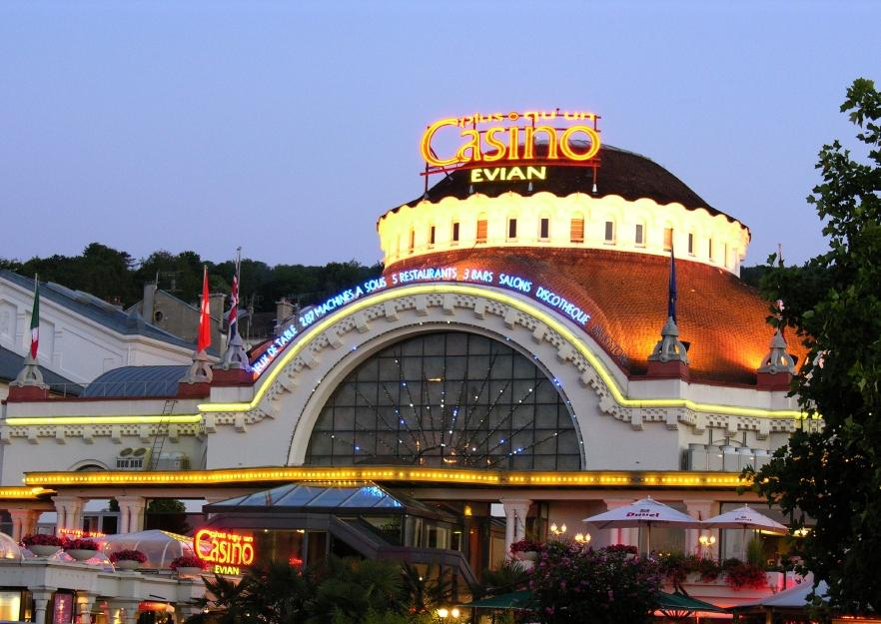
A Evian-les-Bains, sur la rive française du lac Léman et au cœur d’un parc de plus de 19 hectares, l’Evian Resort offre le plus grand casino à thème d’Europe.

Slide 33
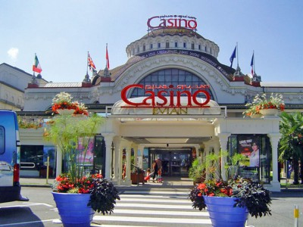

Slide 34
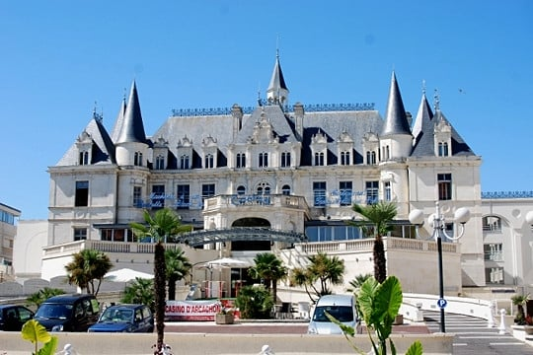
Le casino d’Arcachon (qui appartient au groupe Partouche) est installé dans le château Deganne depuis 1903.

Slide 35
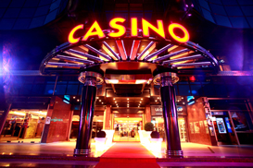
Le casino de Cannes, face à la Grande Bleue, le mythique Palais des Festivals et des Congrès abrite les 3 000 m² du plus grand casino de la région.
Béton et verre de la façade résolument contemporaine offrent un contraste saisissant avec la décoration intérieure.
Dès l’entrée, gigantesque aquarium, statues dorées et gravures murales inspirées de la mythologie grecque vous emmènent jusqu’à la Salle des Jeux.

Slide 36

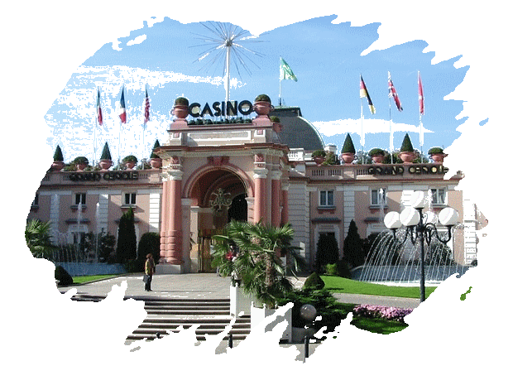
Textes et photos pris dans le net .
Musique : Unchained mélody .
Novembre 2017.

